Slide 3
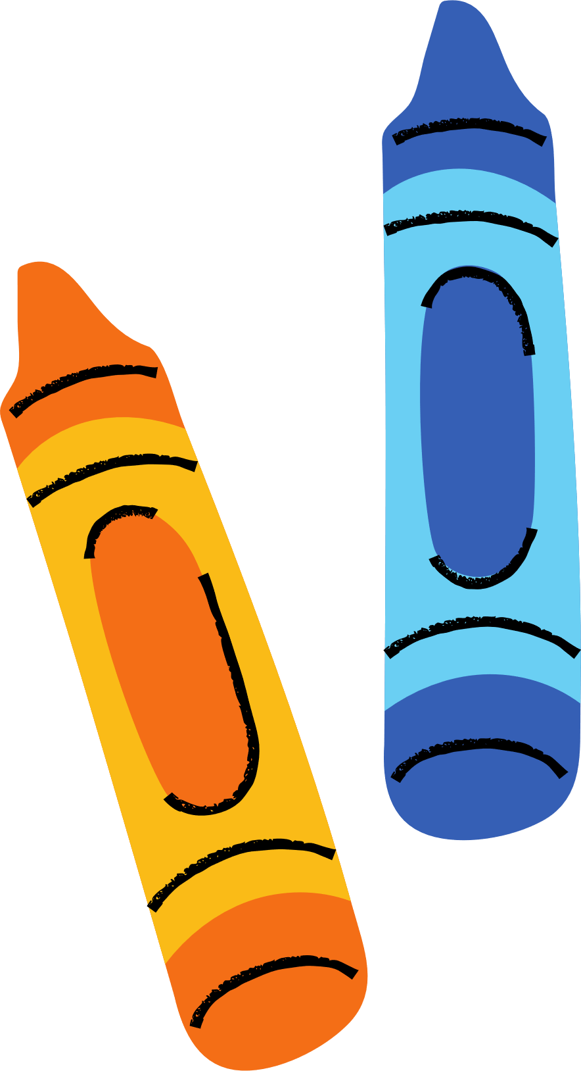
KHỞI ĐỘNG
Đọc giờ theo 2 cách khác nhau:
Quiz 1

Slide 4
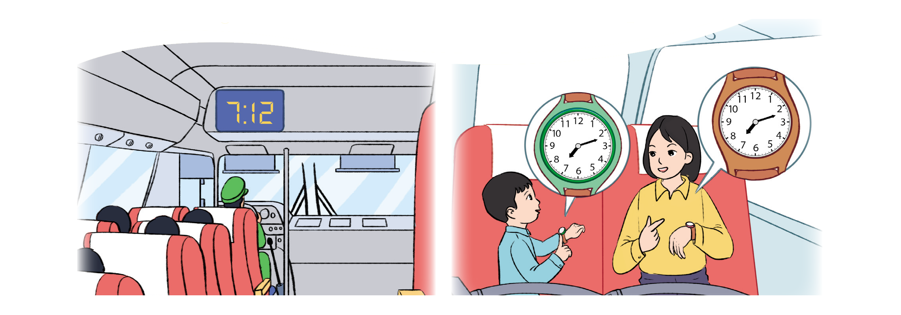
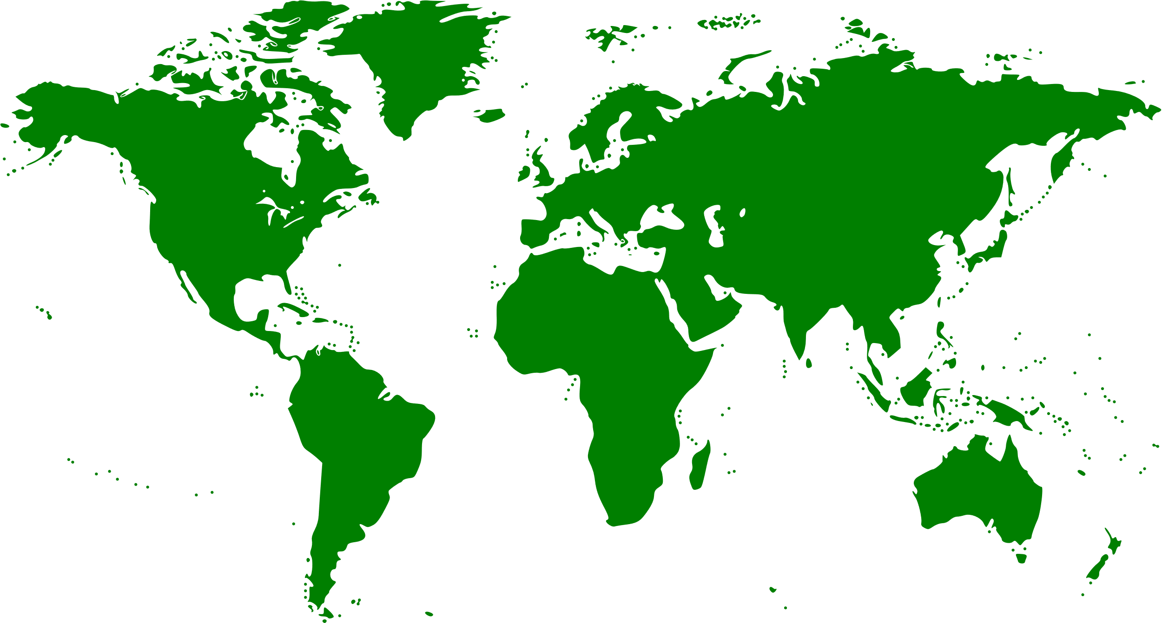
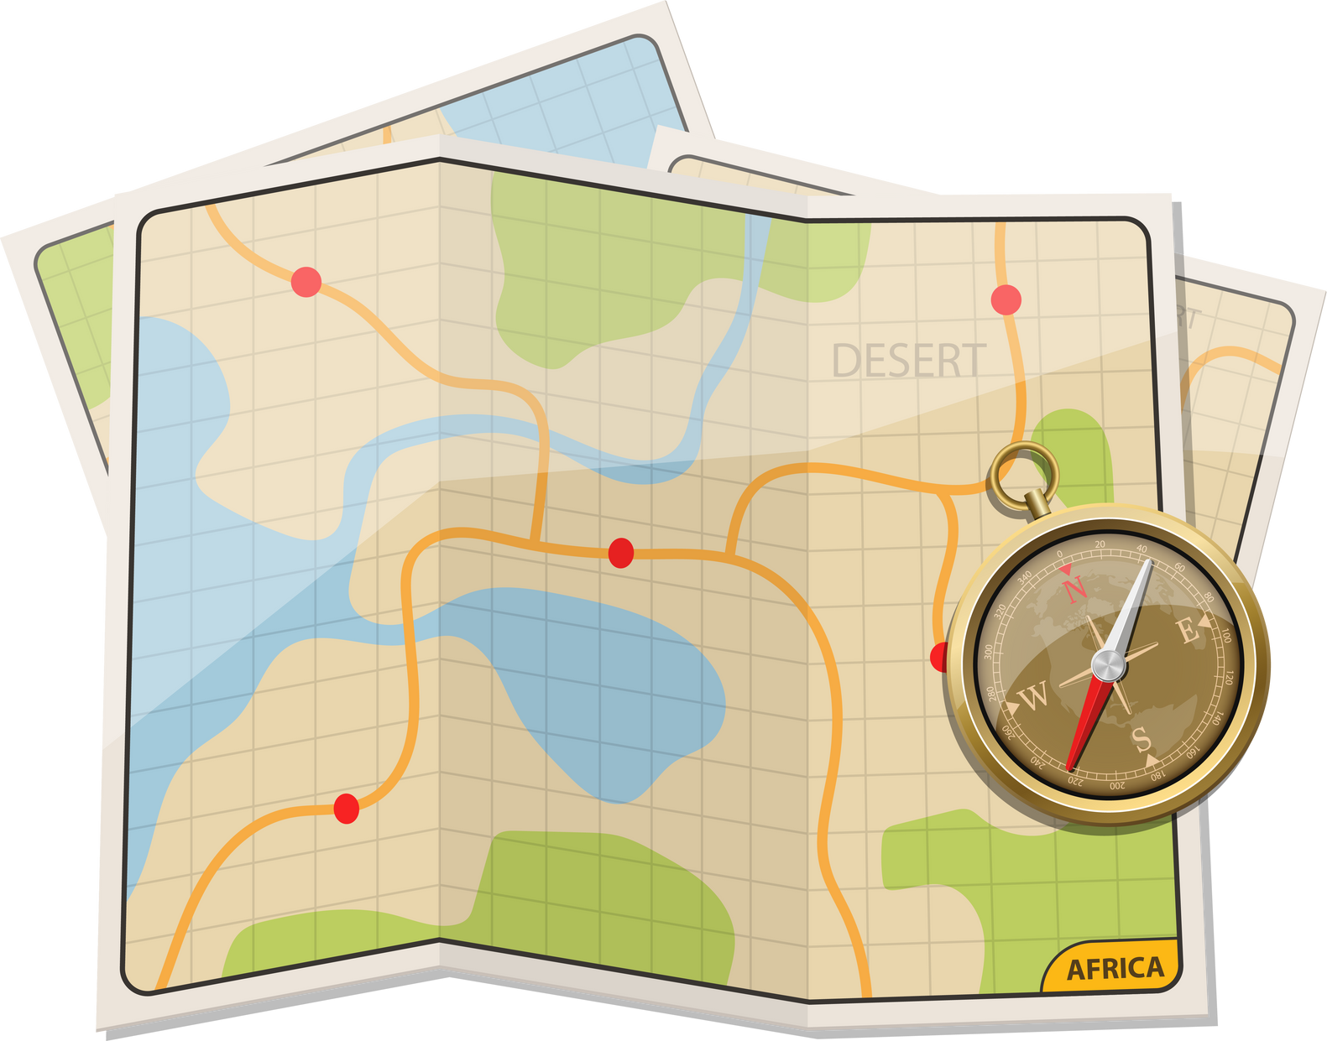
Đồng hồ trên hình ảnh chỉ mấy giờ?

Slide 6
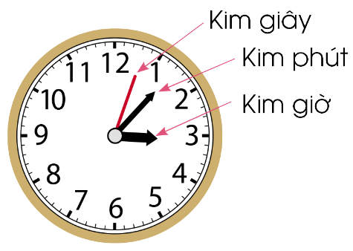
Khoảng thời gian kim giờ đi từ một số nào đó đến số tiếp liền là 1 giờ
Khoảng thời gian kim phút đi từ một vạch đến vạch tiếp liền là 1 phút
1 giờ = 60 phút
Kim giây là kim nhỏ nhất, dài nhất, mỏng nhất trên mặt đồng hồ

Slide 7
Khoảng thời gian kim giây đi từ một vạch đến vạch tiếp liền là 1 giây
Khoảng thời gian kim giây đi hết 1 vòng (trên mặt đồng hồ) là 1 phút, tức là 60 giây
1 phút = 60 giây 60 giây = 1 phút

Slide 8
Hãy nhắm mắt để cảm nhận 1 giây qua tiếng đồ hồ kêu tích tắc
Suy nghĩ và nói cho bạn nghe em có thể làm gì trong 1 giây
Trong 1 giây, tớ có thể chớp mắt thật nhanh 5 cái; tớ có thể vỗ tay … nhịp …

Slide 9
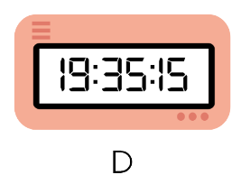
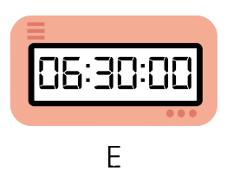
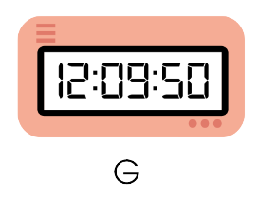
Bài tập 1 (SGK – tr37):
Chọn từng cặp đồng hồ chỉ cùng thời gian:

Slide 10
Bài tập 2 (SGK – tr38): Số ?
1 phút = giây
60 giây = phút
3 phút = giây
5 phút = giây
60
180
1
300
75
1 phút 15 giây = giây
4 phút 5 giây = giây
245

Slide 11
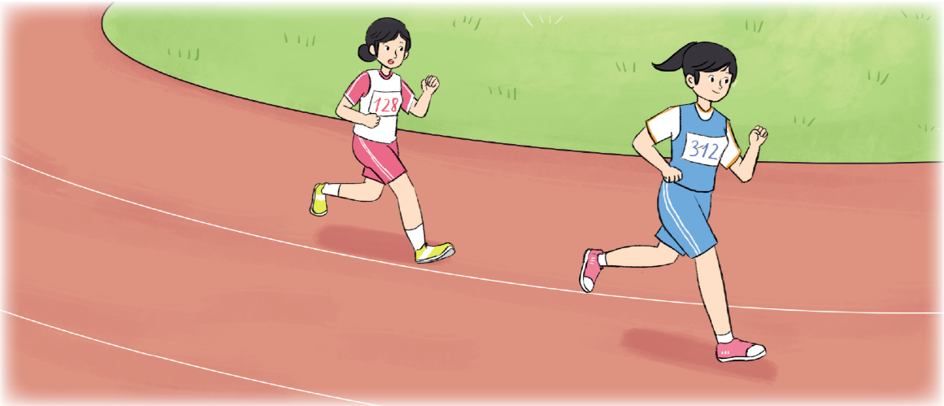
Bài tập 3 (SGK – tr38)
Trong cuộc thi điền kinh, một vận động viên chạy về đích với thời gian 1 phút 45 giây. Hỏi vận động viên đó đã chạy hết bao nhiêu giây?

Slide 12
Bài tập 3 (SGK – tr38)
Đổi: 1 phút 45 giây = 60 giây + 45 giây = 105 giây
→ Vận động viên đó đã chạy hết 105 giây

Slide 14
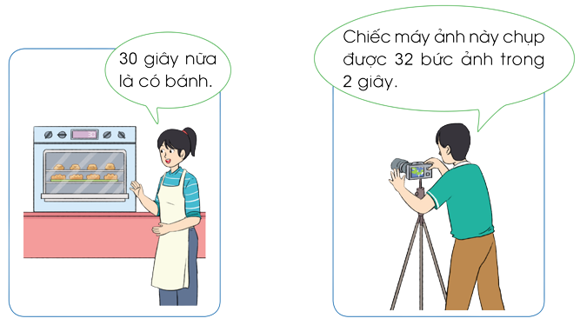
Bài tập 4 (SGK – tr38)
Kể tên các hoạt động trong thực tế có sử dụng đơn vị đo thời gian là giây

Slide 15
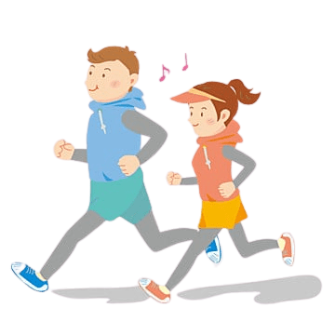
Bài tập 4 (SGK – tr38)
Ví dụ:
Video quảng cáo có thời lượng 49 giây
Các vận động viên điền kinh có thể chạy 100 m trong khoảng 10 giây

